Slide 1
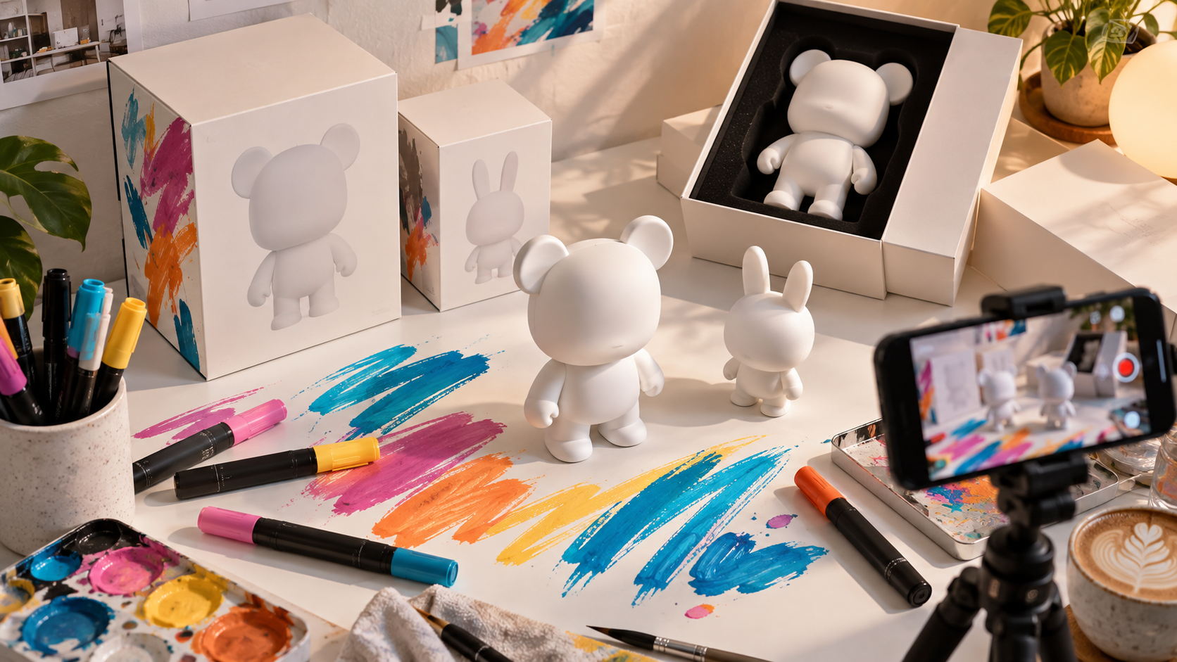
POSCA × TDC Collective
피규어 코치 커머스
파일럿 제안서
마커를 “상품”이 아니라
따라 하고 싶은 창작 경험으로 판매합니다.
Together. Develop. Connect.
제안일 2026.09.18
TDC Collective · POSCA Figure Coach Commerce Proposal
01

Slide 2
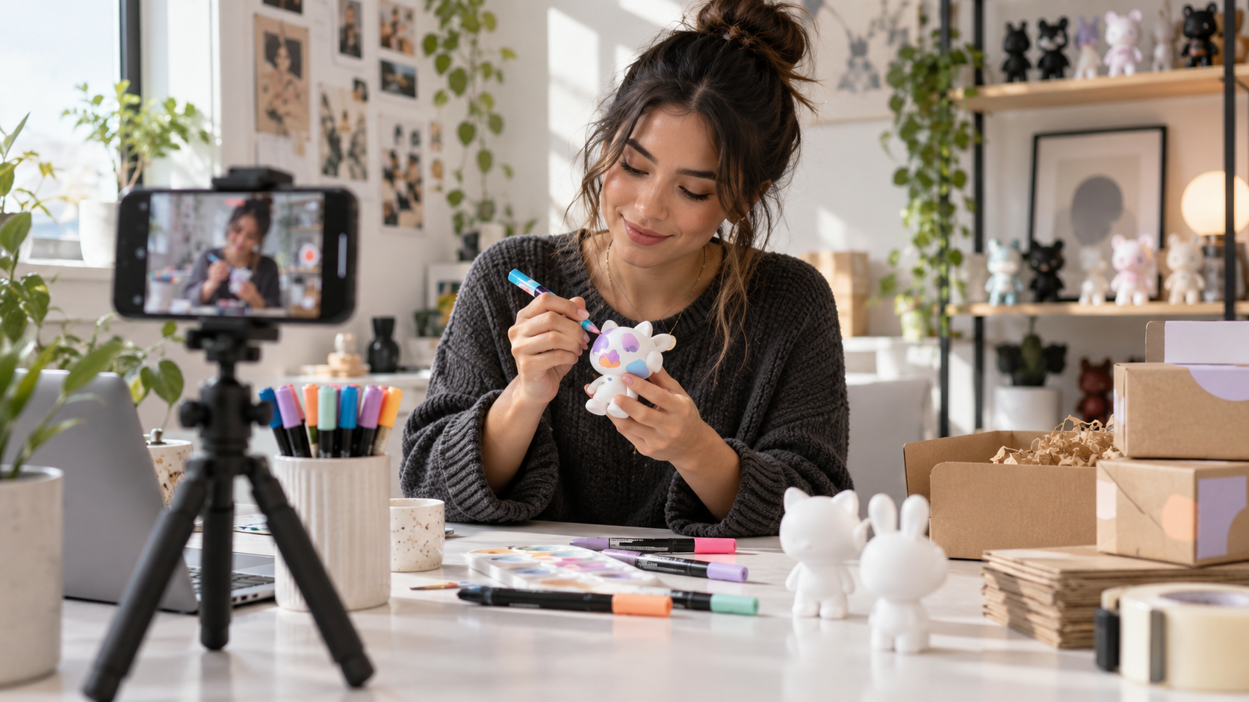
왜 지금, 피규어 커머스인가
구매 이유는 기능보다 “완성하고 공유하고 싶은 장면”에서 만들어집니다.
포스카는 이미 색이 강한 제품입니다.
이제 필요한 건 색을 ‘어디에 쓰게 할지’입니다.
01
사용 장면의 확장
종이·캔버스 중심 노출에서 벗어나 피규어, 굿즈, 소품 커스터마이징으로 사용 이유를 넓힙니다.
02
콘텐츠로 설명되는 상품
짧은 영상에서 Before → Coloring → After가 즉시 보여져 초보자도 “나도 해볼 수 있겠다”는 확신을 얻습니다.
03
참여형 재구매 구조
완성작 공유, 컬러 추가 구매, 2차 피규어 구매로 단발성 마커 판매를 커뮤니티형 구매로 전환합니다.
TDC Collective · POSCA Figure Coach Commerce Proposal
02

Slide 3
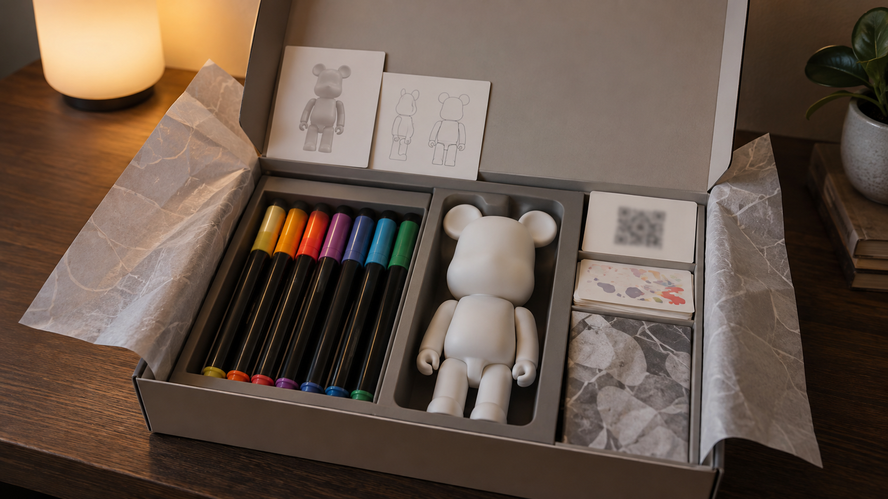
핵심 제안
제품을 노출하는 광고가 아니라, 판매까지 이어지는 완성형 커머스 구조입니다.
POSCA Figure Coach Commerce
빈 피규어 + 포스카 컬러 세트 + 코치형 콘텐츠 + 판매 페이지를 하나의 파일럿 상품으로 묶습니다.
Blank Figure
POSCA Color
Creator Coach
제안 상품 구성
●
초보자도 완성 가능한 1시간 내외 DIY 구성
●
컬러 조합 예시·도안·촬영 가이드 포함
●
SADA/자사 판매 페이지로 주문과 정산을 단순화
●
성과 확인 후 굿즈·클래스·B2B 키트로 확장
TDC Collective · POSCA Figure Coach Commerce Proposal
03

Slide 4
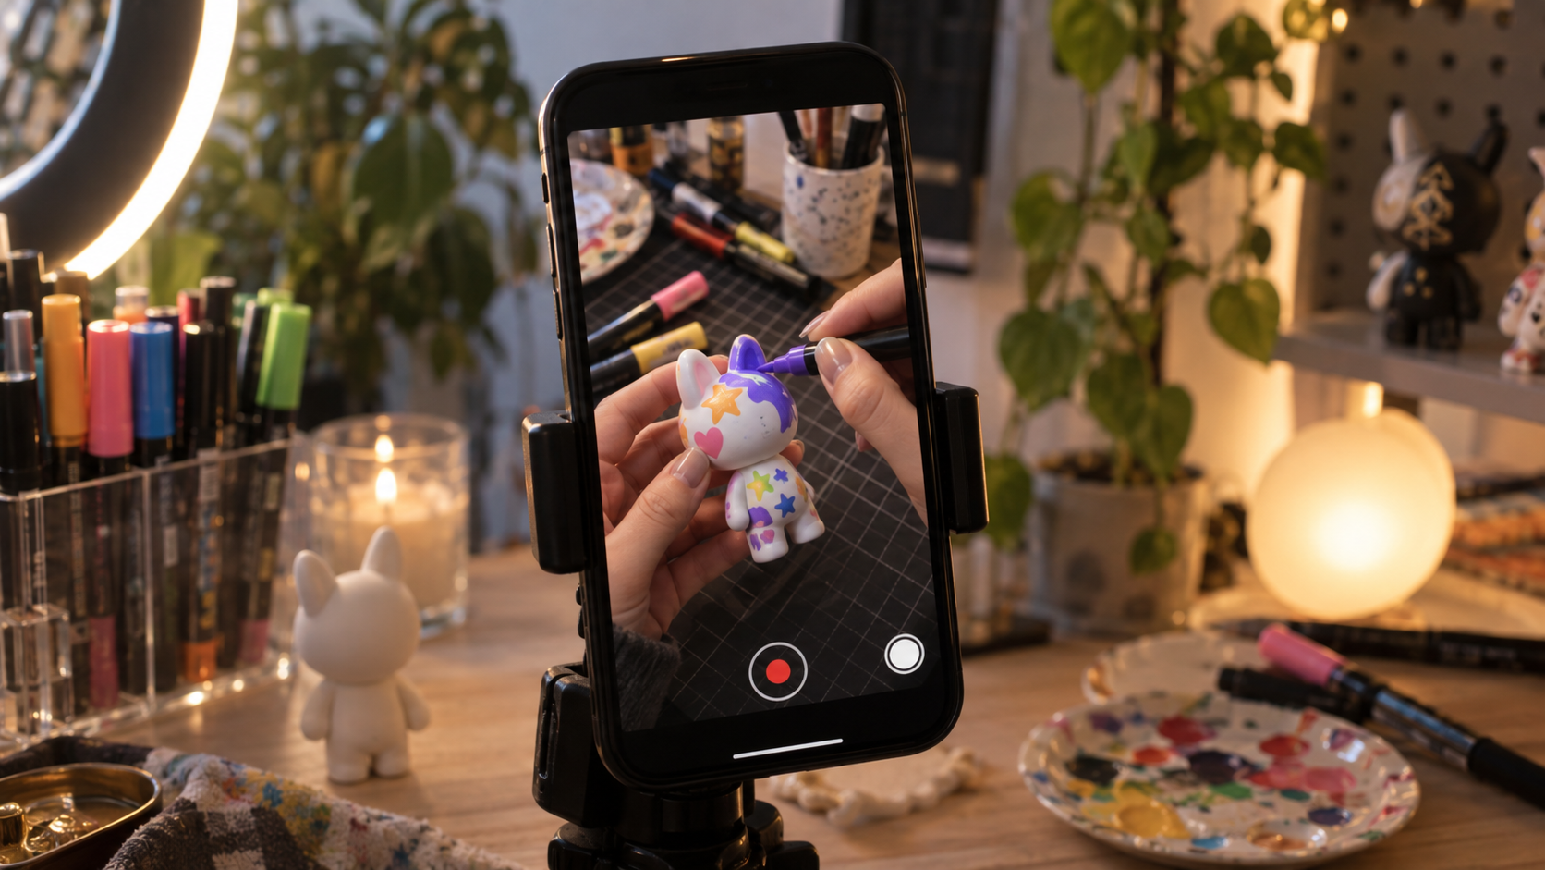
소비자 구매 여정
“봤다”에서 끝나지 않고, 구매·제작·공유·재구매로 이어지는 흐름을 만듭니다.
01
발견
숏폼에서 완성 전후가 보임
02
확신
코치가 색·순서·실패 포인트를 설명
03
구매
피규어 키트와 컬러 세트를 바로 구매
04
제작
영상 보며 따라 하고 완성작을 촬영
05
공유
해시태그·리뷰·챌린지로 UGC 축적
구매 전환 포인트
완성 이미지가 예쁠수록, 코칭이 쉬울수록, 구매 버튼은 가까워집니다.
TDC Collective · POSCA Figure Coach Commerce Proposal
04

Slide 5
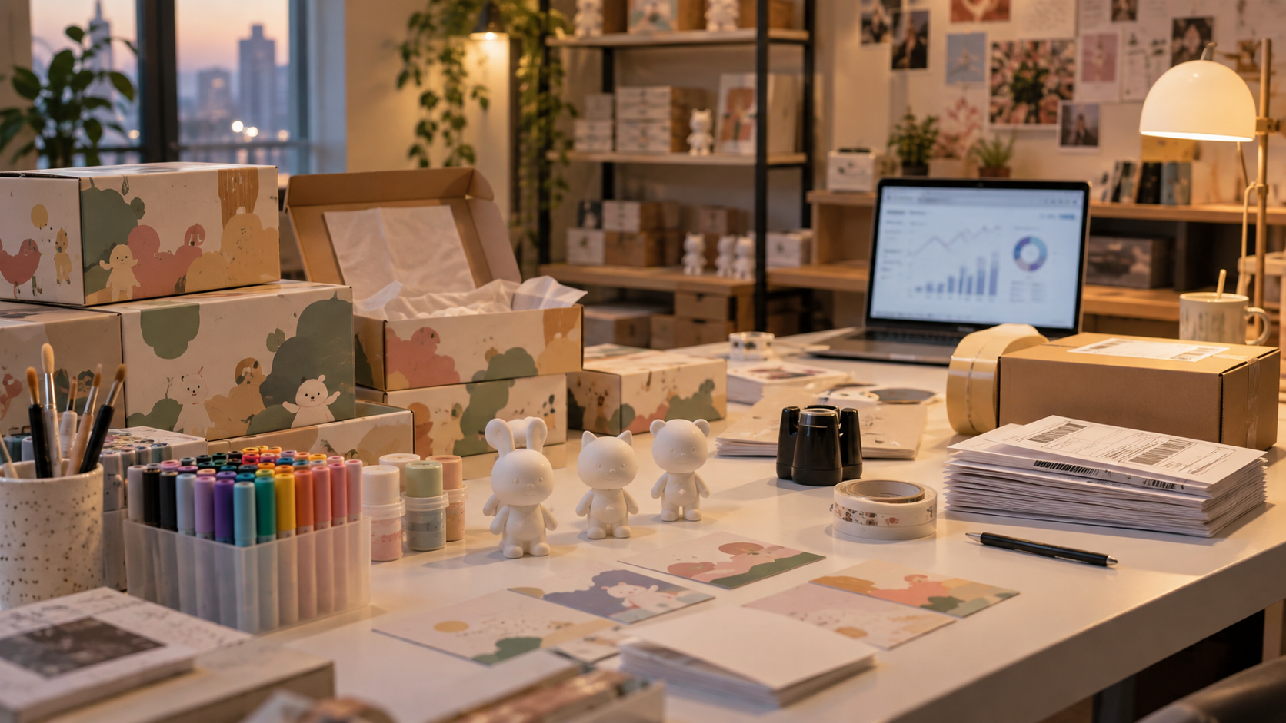
30일 파일럿 운영안
작게 시작하되, 바로 판매 데이터를 얻을 수 있게 설계합니다.
권장 파일럿 규모
A
상품 수량
1차 100세트 내외부터 시작. 제조/재고 부담을 낮추고 수요를 먼저 확인합니다.
B
크리에이터
코치형 크리에이터 5~10명. 단순 홍보보다 설명력과 완성작 퀄리티를 우선합니다.
C
콘텐츠
오픈 전 티저, 제작 과정, 완성작, 판매 링크형 숏폼을 순차 배포합니다.
D
판매 채널
SADA/전용 판매 페이지를 중심으로 주문·리뷰·전환 데이터를 한곳에서 봅니다.
파일럿 종료 기준
완판 여부보다 “어떤 콘텐츠가 구매를 만들었는지”를 남기는 것이 핵심입니다.
TDC Collective · POSCA Figure Coach Commerce Proposal
05

Slide 6

TDC Collective 역할
포스카는 제품 경쟁력에 집중하고, TDC는 판매 운영 전체를 맡습니다.
광고대행이 아니라
커머스 운영 대행입니다.
●
상품 패키지 기획: 피규어/컬러/도안/가격 구성
●
코치·크리에이터 섭외: 설명력 있는 제작자 중심
●
콘텐츠 디렉팅: 쇼츠/릴스/상세페이지/후기 구조
●
판매 페이지 운영: 주문 흐름, 옵션, 리뷰, CS 기본 대응
●
데이터 리포트: 판매량, 전환, 콘텐츠별 반응, 2차 제안
TDC가 끝까지 책임지는 것
“노출”이 아니라 “판매 가능한 구조”를 만들고 숫자로 검증합니다.
TDC Collective · POSCA Figure Coach Commerce Proposal
06

Slide 7

코치형 크리에이터 운영
예쁜 결과물을 만드는 사람보다, 따라 하게 만드는 사람을 우선합니다.
선정 기준
●
완성작 퀄리티: 결과물이 구매 욕구를 만드는가
●
설명력: 초보자가 따라 할 수 있게 단계화하는가
●
톤앤매너: 포스카의 밝고 창의적인 이미지와 맞는가
●
판매 적합성: 링크 전환과 후기 유도를 자연스럽게 하는가
콘텐츠 미션
Unboxing
Color Guide
Before/After
실패 줄이기
완성작 리뷰
구매 링크
핵심은 ‘잘 그리는 사람’보다 ‘구매 전 두려움을 줄이는 사람’입니다.
TDC Collective · POSCA Figure Coach Commerce Proposal
07

Slide 8
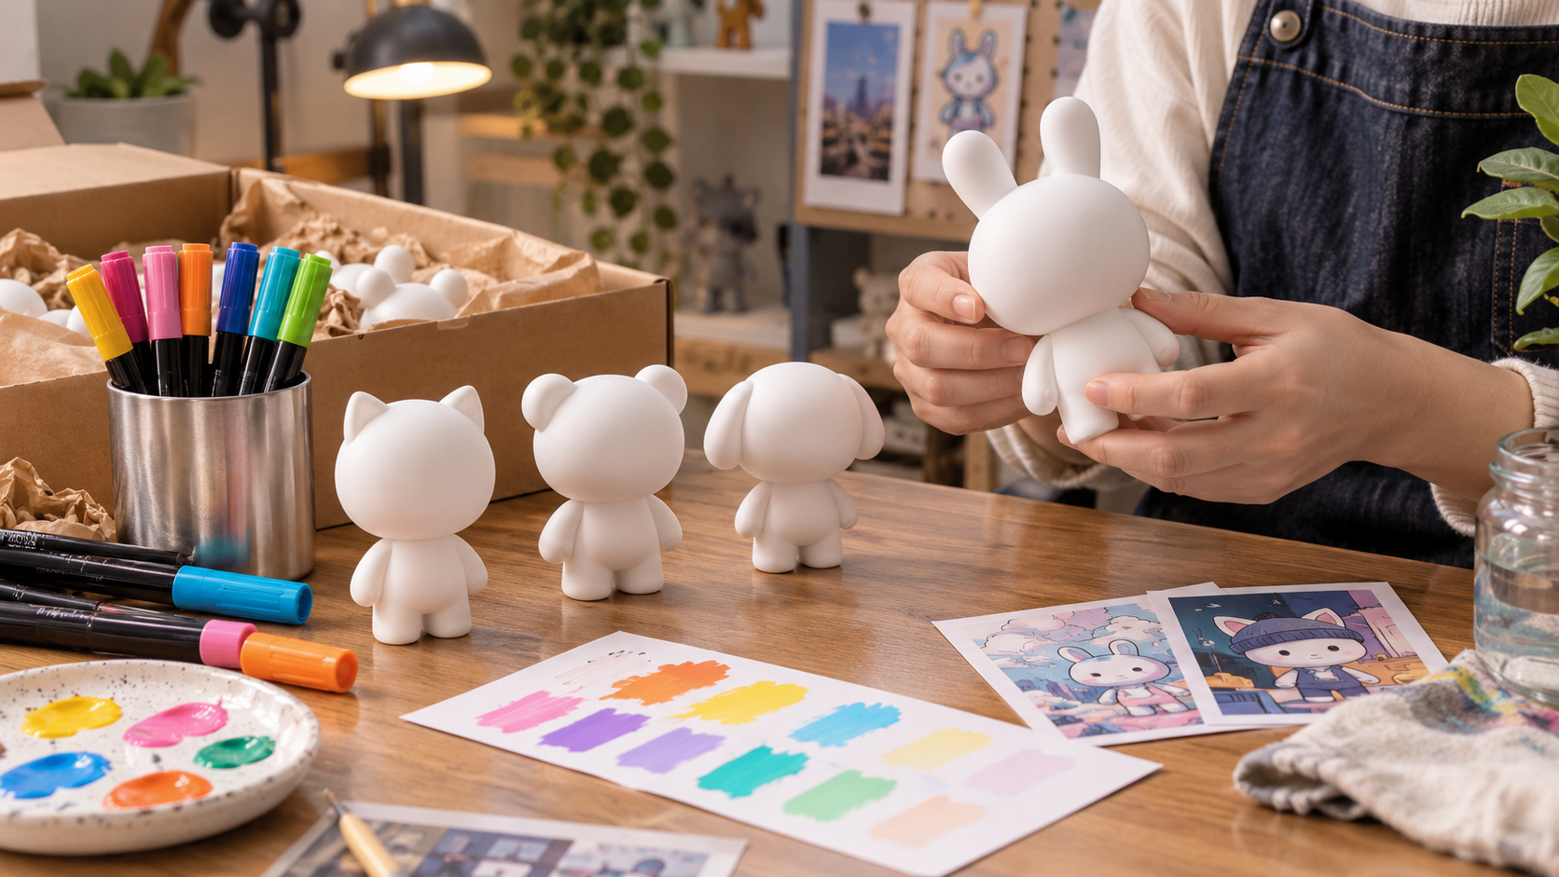
포스카가 얻는 것
브랜드 노출보다 중요한 것은 다음 판매에 바로 쓰이는 데이터와 콘텐츠 자산입니다.
01
신규 사용 장면 확보
문구/미술 재료를 넘어 피규어·굿즈·취미 키트 영역에서 구매 맥락을 확보합니다.
02
콘텐츠 자산 축적
Before/After, 사용법, 완성작, 리뷰형 콘텐츠를 다음 캠페인의 소재로 재활용할 수 있습니다.
03
판매 반응 데이터
어떤 컬러 조합, 피규어 형태, 크리에이터 톤이 구매를 만들었는지 확인합니다.
04
확장 가능한 패키지
시즌 한정 컬러, 클래스, 학교·기업 워크숍, IP 콜라보로 확장할 수 있습니다.
파일럿의 목적
한 번의 완판보다, 반복 가능한 판매 공식을 찾는 것입니다.
TDC Collective · POSCA Figure Coach Commerce Proposal
08

Slide 9

측정 지표와 리포트
보고서는 예쁜 숫자보다 다음 의사결정을 가능하게 만들어야 합니다.
월간 리포트 구성
콘텐츠 반응
조회수, 저장, 댓글, 클릭
판매 전환
방문 대비 구매율, 장바구니, 옵션별 판매
고객 반응
리뷰 키워드, 문의 유형, 제작 난이도
크리에이터별 성과
콘텐츠별 링크 클릭과 구매 기여도
2차 제안
컬러 구성, 가격, 물량, 채널 확장안
리포트의 마지막 장은 항상 “다음 판매 실행안”으로 끝납니다.
TDC Collective · POSCA Figure Coach Commerce Proposal
09

Slide 10
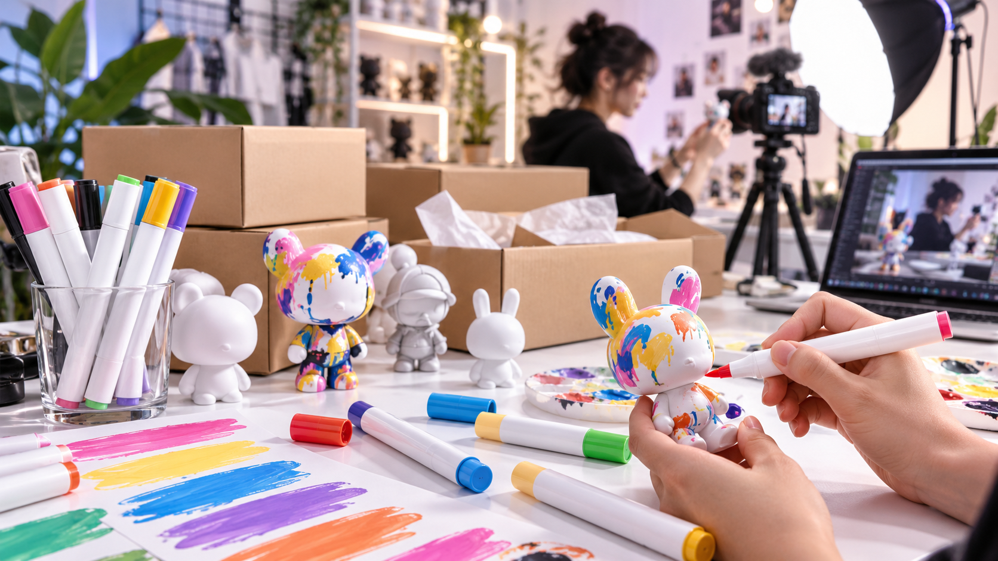
협업 구조 제안
초기 리스크는 낮추고, 성과가 나면 함께 커지는 구조가 가장 현실적입니다.
권장안: 파일럿형 하이브리드
●
초기 운영비는 최소화하고, 판매 커미션 중심으로 시작
●
제공 상품·브랜드 가이드·판매 조건은 POSCA와 사전 협의
●
TDC는 기획, 크리에이터, 상세페이지, 판매 운영, 리포트 담당
●
성과 확인 후 2차 발주/정규 캠페인/오프라인 워크숍으로 확대
협의가 필요한 항목
공급가
판매가
재고 방식
콘텐츠 승인
정확한 금액은 POSCA 공급 조건과 샘플 가능 범위 확인 후 최종안으로 확정합니다.
TDC Collective · POSCA Figure Coach Commerce Proposal
10

Slide 11
실행 일정
승인 후 30일 안에 판매 가능한 형태까지 가져갑니다.
D+1~3
킥오프
제품/공급가/브랜드 가이드/샘플 범위 확정
D+4~7
패키지 설계
키트 구성, 상세페이지 초안, 콘텐츠 미션 설계
D+8~14
크리에이터 온보딩
코치 5~10명 확정, 샘플 발송, 촬영 가이드 전달
D+15~24
콘텐츠·판매 오픈
티저 → 제작과정 → 완성작 → 판매 링크 순차 집행
D+25~30
리포트·2차 제안
성과 분석, 재고/컬러/가격 조정, 확대안 제출
다음 액션
샘플 가능 수량·공급가·브랜드 승인 기준만 확정되면 즉시 파일럿 설계에 들어갑니다.
TDC Collective · POSCA Figure Coach Commerce Proposal
11

Slide 12
좋은 상품이,
좋은 사람을 만나,
제대로 팔리게.
POSCA의 색을 “창작 경험”으로 바꾸고,
그 경험을 실제 판매로 연결하겠습니다.
TDC Collective
Together. Develop. Connect.
TDC Collective · POSCA Figure Coach Commerce Proposal
12

